Slide 1
申請/審查流程
申請人
新增填寫表單
專辦人員
委員
回收
專辦人員
通知結果
發放Email的方式進行
讓委員可以登入網址進行審查
一次性審查，送出後登入即失效
若未送出等同暫存功能
未填寫完
按下暫存
email給老師
並賦予一個
登入代碼作
為依據
發放
以發放Email的方式進行
登入修改的網址進行調整
完成資料填寫
修改
登入
輸入員編跟臨時登入代碼
暫存表單
輸入資料登入
登入代碼及老師員工編號
只能觀看過去填寫申請案的狀態
查詢申請
輸入資料登入
申請案狀態

Slide 2

申請案首頁-研發能量展現平台
點選後會開始進入該專區
研發能量展現平台
待規劃
日後可能會根據需求新增填寫表單~
目前先以研發能量展現平台為主
PBL學習申請
待規劃
師生社群申請
待規劃
進度查詢
待規劃

Slide 3
新增填寫表單-研發能量展現平台-新增資料
研發能量展現平台
新增資料
修改填寫
流程/辦法
返回

Slide 4
新增填寫表單-研發能量展現平台-新增資料
基本資料填寫：
Health
Intelligent
Green
Humanities & Creativity
Emerging
Recycle
3
5
機電學院機電科技博士班
製造科技研究所
自動化科技研究所
機械工程系(所)
車輛工程系(所)
能源與冷凍空調工程系(所)
智慧自動化工程科(五年制專科部)
電機工程系(所)
電子工程系(所)
光電工程系(所)
資訊工程系(所)
土木工程系
分子科學與工程系
環境工程與管理研究所
資源工程研究所
材料科學與工程研究所
化學工程與生物科技系
材料及資源工程系
管理學院管理博士班
資訊與財金管理系(所)
工業工程與管理系(所)
經營管理系(所)
EMBA
IMBA & IMFI
設計學院設計博士班
建築系
工業設計系
互動設計系(所)
技術及職業教育研究所
智慧財產權研究所
應用英文系(所)
文化事業發展系(所)
1
研究成果主題：＿＿＿＿＿＿＿＿＿
HIGHER研究導向： －下拉式選單－
所屬產業類別： －下拉式選單－
5+N產業類別 ： －下拉式選單－
研究教師姓名：＿＿＿＿＿＿＿＿＿
教師隸屬學院： －下拉式選單－
教師隸屬系所： －下拉式選單－
教師員工編號：＿＿＿＿＿＿＿＿＿
教師連絡電話：＿＿＿＿＿＿＿＿＿
教師電子郵件 ：＿＿＿＿＿＿＿＿＿
「智慧機械」
「亞洲‧矽谷」
「綠能科技」
「生醫產業」
「國防產業」
「新農業」
「循環經濟」
「數位國家‧創新經濟」
「文化創意產業科技創新」
「晶片設計與半導體產業」
1
2
運輸及倉儲業
礦業及土石採取業
製造業
電力及燃氣供應業
營建工程業
用水供應及污染整治業
批發及零售業
農、林、漁、牧業
住宿及餐飲業
出版、影音製作、傳播及資通訊服務業
金融及保險業
醫療保健及社會工作服務業
支援服務業
專業、科學及技術服務業
教育業
公共行政及國防；強制性社會安全
不動產業
藝術、娛樂及休閒服務業
其他服務業_______________________
2
3
4
4
機電學院
電資學院
工程學院
管理學院
設計學院
人文與社會科學學院
體育室
通識中心
師培中心
5
4跟5有連動的關係~
4選擇完後才可以選擇5(根據學院去區分系所)

Slide 5
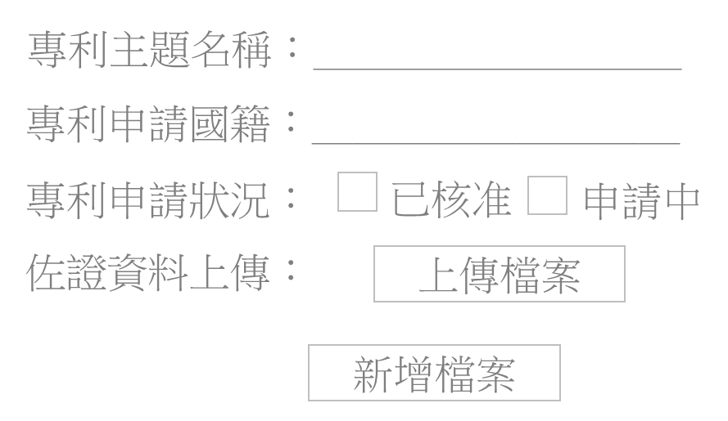
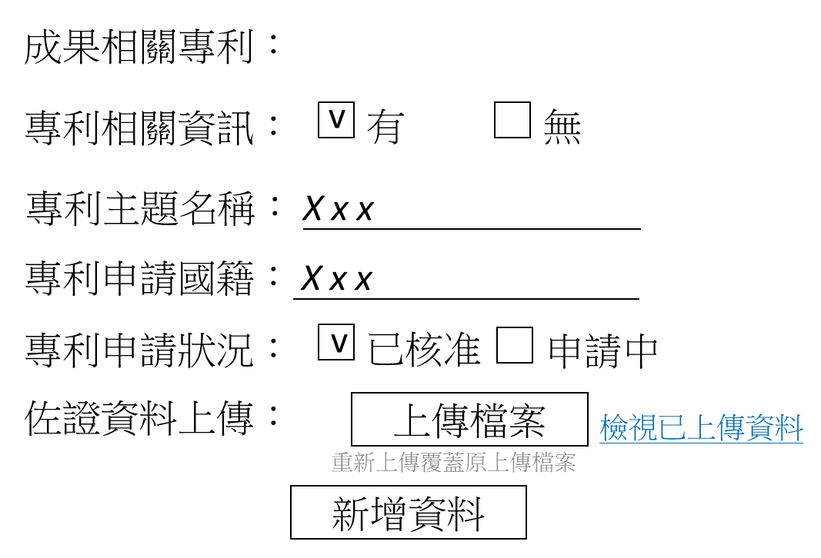
新增填寫表單-研發能量展現平台-新增資料
成果相關專利：
勾選無，呈現
不可填寫狀態
專利相關資訊：
有
無
專利主題名稱：＿＿＿＿＿＿＿＿＿
專利申請國籍：＿＿＿＿＿＿＿＿＿
專利申請狀況：
已核准
申請中
佐證資料上傳：
上傳成功後，一個小提示
上傳檔案
上傳成功
點選新增資料後，
表格會新增新的資料
重新上傳覆蓋原上傳檔案
新增資料
序號 | 名稱 | 國籍 | 狀況 | 檢視 | 修改 | 移除
１ | Ｘｘｘ | 中華民國 | 申請中 | Ｘｘｘ | 點選 | 點選
…… | …….. | ………… | ………….. | …………. | ………… | …………
是否要刪除資料
否
是

Slide 6
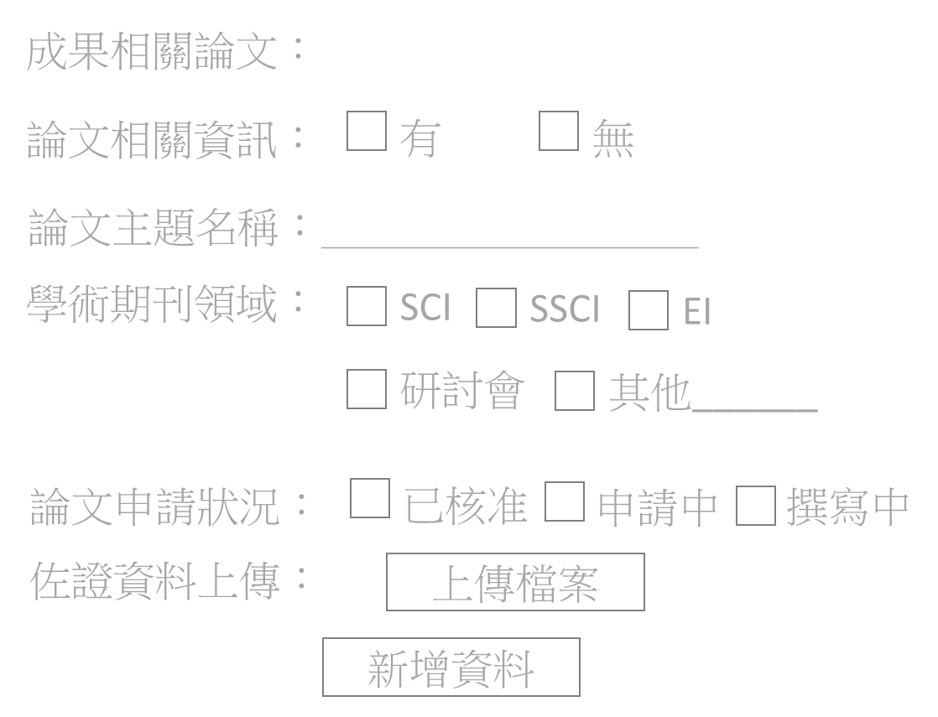
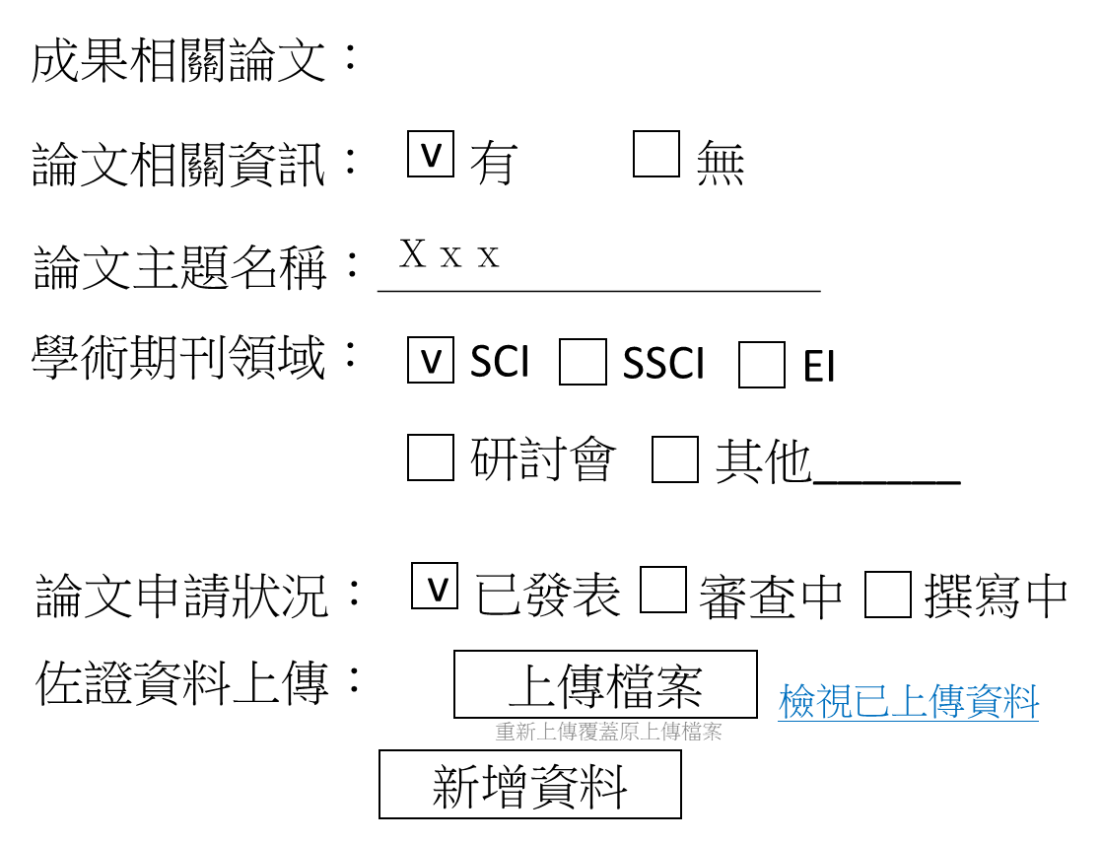
新增填寫表單-研發能量展現平台-新增資料
成果相關論文：
勾選無，呈現
不可填寫狀態
論文相關資訊：
有
無
論文主題名稱：＿＿＿＿＿＿＿＿＿
學術期刊領域：
SCI
SSCI
EI
研討會
其他______
論文申請狀況：
已發表
審查中
撰寫中
佐證資料上傳：
上傳成功後，一個小提示
上傳檔案
上傳成功
重新上傳覆蓋原上傳檔案
新增資料
序號 | 名稱 | 領域 | 狀況 | 檢視 | 修改 | 移除
１ | Ｘｘｘ | SCI | 已發表 | Ｘｘｘ | 點選 | 點選
是否要刪除資料
否
是

Slide 7
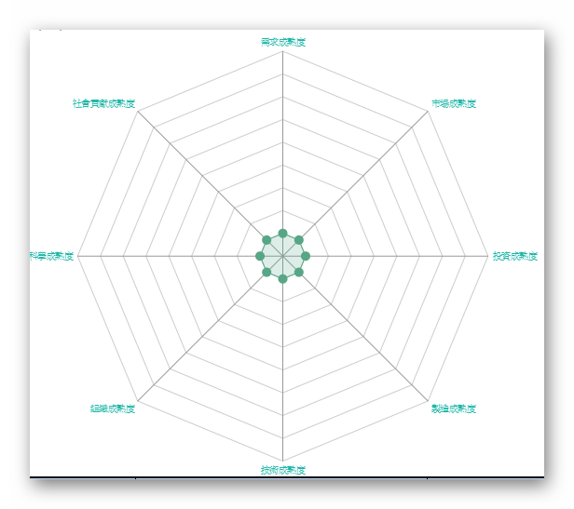
新增填寫表單-研發能量展現平台-新增資料
成果介紹：
 | 需求成熟度 | 市場成熟度 | 投資成熟度 | 製造成熟度
LEVEL 1 | 發現需求 | 潛在商機 | 研發探究 | 製造分析
LEVEL 2 | 需求確認 | 市場分析 | 自籌款項 | 製程評估
LEVEL 3 | 功能預期 | 市場預測 | 創業投資 | 實驗試做
LEVEL 4 | 量產預期 | 客群確認 | 政府投資 | 組件製造
LEVEL 5 | 質量確認 | 成效分析 | 產學投資 | 原型製造
LEVEL 6 | 需求驗證 | 競爭分析 | 天使投資 | 量產評估
LEVEL 7 | 資源挹注 | 價值創造 | 投資機構 | 試少量產
LEVEL 8 | 需求延續 | 服務模式 | 私募基金 | 全速量產
LEVEL 9 | 需求成熟 | 商業模式 | 國際財團 | 品質管控
 | 技術成熟度 | 組織成熟度 | 科學成熟度 | 社會貢獻成熟度
LEVEL 1 | 創意發現 | 組織目標 | 科學發想 | 問題評調
LEVEL 2 | 構想產生 | 體系建立 | 文獻探究 | 影響評估
LEVEL 3 | 構想驗證 | 團隊形成 | 觀察理解 | 方案試擬
LEVEL 4 | 基礎技術 | 關鍵人物 | 概念假設 | 初步測試
LEVEL 5 | 技術整合 | 團隊整合 | 系統模擬 | 試點驗證
LEVEL 6 | 原型製作 | 組織試行 | 產品試作 | 利益驗修
LEVEL 7 | 應用測試 | 經營運作 | 科學驗證 | 場域示範
LEVEL 8 | 系統驗證 | 效能管控 | 理論確定 | 成效反饋
LEVEL 9 | 技術成熟 | 組織改造 | 衝擊影響 | 問題解決
成果技術摘要說明：
應用範圍及產業效益評估：
1-4級 (未滿4級) 低成熟度 | 4-7級 (未滿7級) 中成熟度 | 7-9級 (7級以上) 高成熟度
創新成熟度綜合評估
X成熟度
創新成熟度平均等級
X.XX
成果照片上傳：
上傳檔案
檢視上傳檔案
重新上傳覆蓋原上傳檔案
成果影片上傳：
上傳檔案
檢視上傳檔案
重新上傳覆蓋原上傳檔案

Slide 8
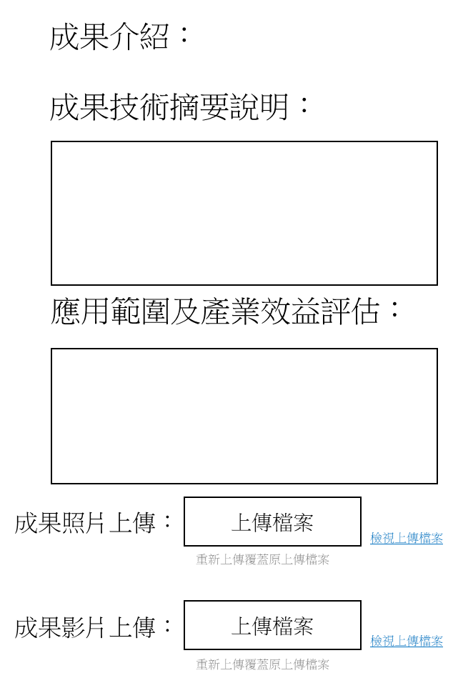
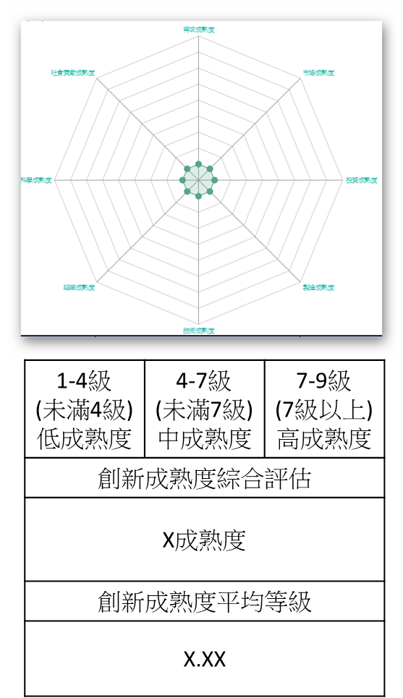
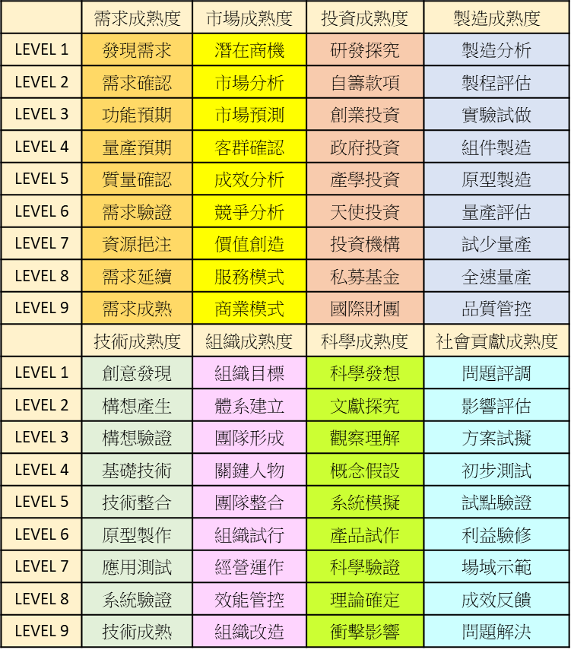
新增填寫表單-研發能量展現平台-新增資料
隨調整而改變
由填寫的均值決定。
點選後，會有一個暫時性代碼告知老師(Email)，可進資料修改的地方進行填寫。
暫存
送出
送出後會有一個彈跳視窗，說明此資料應用的相關文字同意書。
閱讀完後確認打勾後才可以再次送出。

Slide 9
新增填寫表單-研發能量展現平台-資料填寫
研發能量展現平台
新增資料
修改填寫
流程/辦法
返回

Slide 10
新增填寫表單-研發能量展現平台-修改填寫
研發能量展現平台>修改填寫
員工編號
登入代碼
登入
返回

Slide 11
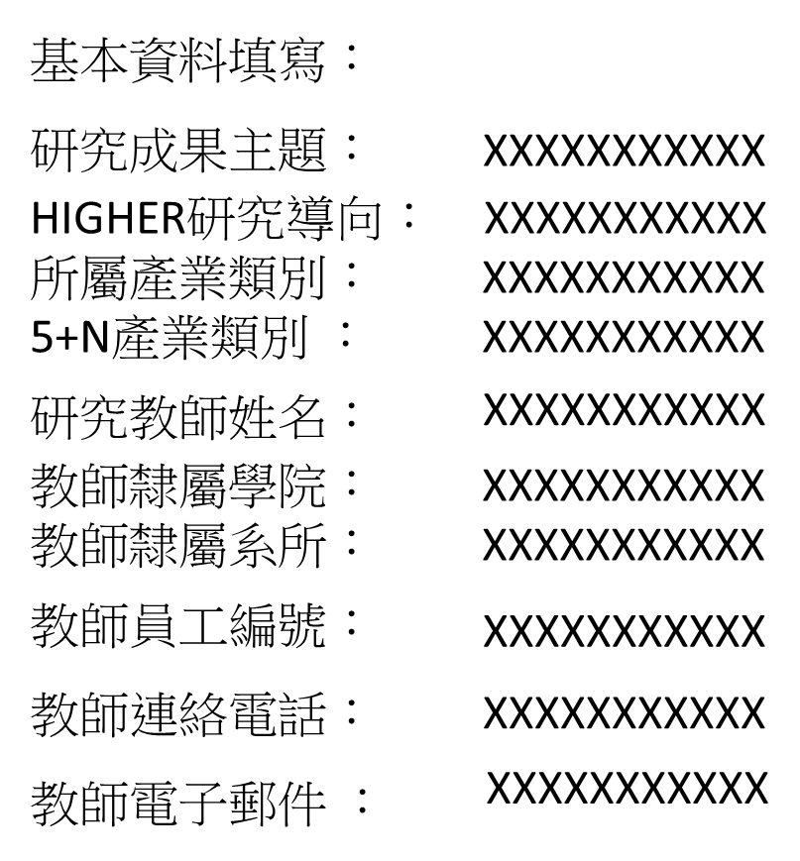
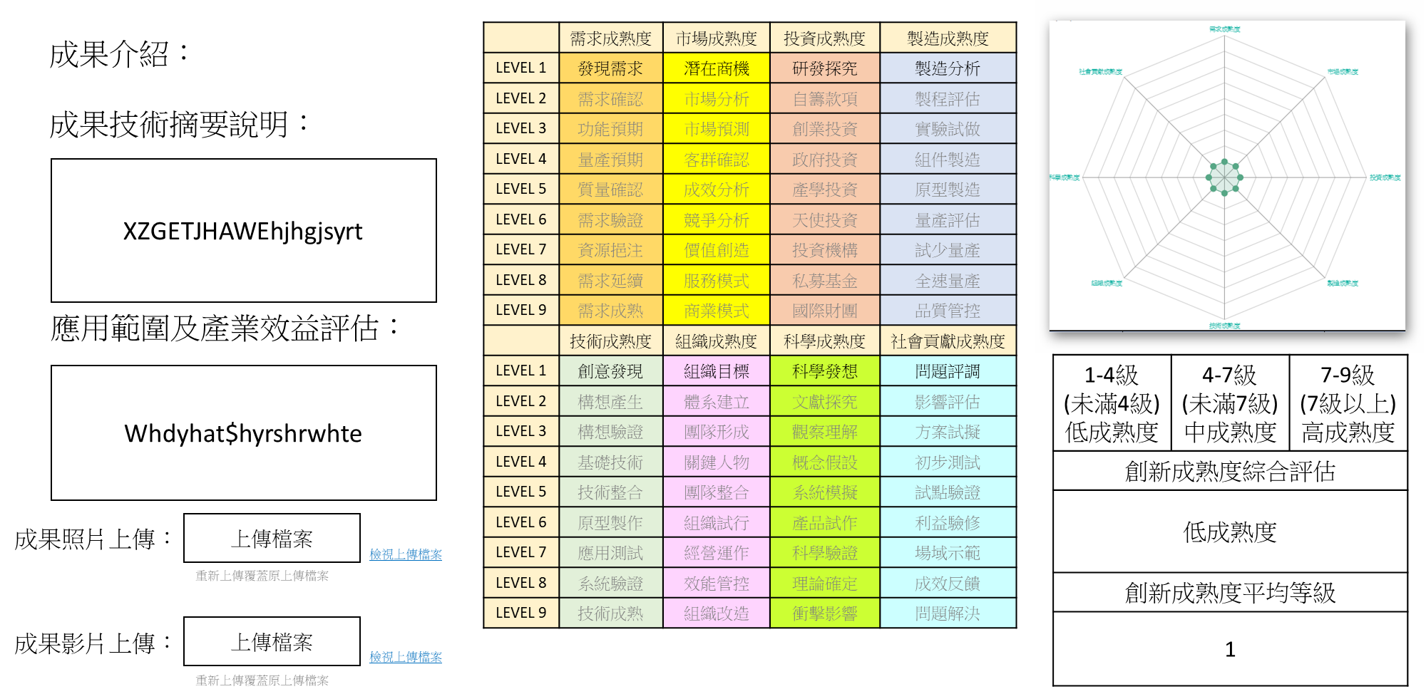
新增填寫表單-研發能量展現平台-修改填寫
可進行修改原先填寫的資料。
暫存
送出

Slide 12
新增填寫表單-研發能量展現平台-資料填寫
研發能量展現平台
新增資料
修改填寫
流程/辦法
返回

Slide 13
新增填寫表單-研發能量展現平台-流程/辦法
研發能量展現平台>流程/辦法
------- ------ ------------- --- -- -- -- ---------- --- - -------- -- -- ----- -- ---------------------------- -------------- -------------------- ------------------ ------------------------------- --- ----- -- -- ----------------- ---- --------- -- --- ---------------- ----- ----- ------------ -------------------- --- -- ---- -------- ---------------------- --- --- ------------ ----- ----------- --- --- ----------- -- --- --------------------- --- --- ----------- ---------------------- --- -- ---- --------- -------- --- -- --- --- ---- ---- -- -- --- ---------- --- --- --- -- --- -- ----- -- -- -
PDF觀看格式/下載。
上傳的時候是以PDF格式上傳。
或是在上一張規劃的時候，點選直接
下載也可以。
返回
下載

Slide 14
申請案首頁-進度查詢
研發能量展現平台
待規劃
PBL學習申請
待規劃
師生社群申請
待規劃
進度查詢
待規劃
點選後會開始進入該專區

Slide 15
申請案首頁-進度查詢
隨動作改變
01234您好，您目前申請的狀況如下：
資料查詢
新
增
最
新
的
會
在
最
上
面
填寫日期 | 名稱 | 申請類型 | 申請狀況 | 意見回饋
2020.01.15 | XXXXXXXXXXXX | 研發成果 | 暫存 | 點選
2020.01.11 | XXXXXXXXXXXX | PBL | 送出 | 點選
2020.01.10 | XXXXXXXXXXXX | 社群 | 審查中 | 點選
2020.01.09 | XXXXXXXXXXXX | 研發成果 | 修改 | 點選
2020.01.07 | XXXXXXXXXXXX | 研發成果 | 修改 | 點選
2020.01.03 | XXXXXXXXXXXX | 研發成果 | 未通過 | 點選
2020.01.01 | XXXXXXXXXXXX | 研發成果 | 通過 | 點選
員工編號
查詢
退出
新增填寫
修改填寫
若未有回收意見，則不會出現此功能選項
退回上一頁
連結過去-
新增資料
連結過去-
修改填寫
返回

Slide 16
申請案首頁-進度查詢
01234您好，您目前申請建議如下：
01234您好，您目前申請的狀況如下：
委員建議及審查結果
委員１
建議: GWRTHHSFHWYJFHDFHGWEJDJDFHJRYJRYJTRJ
研究資料 | 附件資料 | 總體審查
符合 | 符合 | 符合
. . .
委員5
建議: 6165415498494ERGERGEGE
市場層面 | 製造層面 | 財務層面
符合 | 不符合 | 符合
綜合審查結果
通過
填寫日期 | 名稱 | 申請類型 | 申請狀況 | 意見回饋
2020.01.15 | XXXXXXXXXXXX | 研發成果 | 暫存 | 點選
2020.01.11 | XXXXXXXXXXXX | PBL | 送出 | 點選
2020.01.10 | XXXXXXXXXXXX | 社群 | 審查中 | 點選
2020.01.09 | XXXXXXXXXXXX | 研發成果 | 修改 | 點選
2020.01.07 | XXXXXXXXXXXX | 研發成果 | 修改 | 點選
2020.01.03 | XXXXXXXXXXXX | 研發成果 | 未通過 | 點選
2020.01.01 | XXXXXXXXXXXX | 研發成果 | 通過 | 點選
退出
新增填寫
修改填寫

Slide 17
申請案-專責人員-登入
登入
帳號
密碼
登入

Slide 18
申請案-專責人員-登入-頁面
查詢/修改資料
審查發放/回收
數據資料下載
返回

Slide 19
申請案-專責人員-登入-查詢/修改資料
查詢/修改資料
審查發放/回收
數據資料下載
返回

Slide 20
申請案-專責人員-登入-查詢/修改資料
查詢/修改資料
是否可以依照登入者帳號的權限區分專責人員能使用的功能??
研發能量展現平台
待規劃
PBL學習申請
待規劃
師生社群申請
待規劃
返回

Slide 21
申請案-專責人員-登入-查詢/修改資料
進入該資料的修改頁面
可觀看委員的意見
查詢/修改資料>研發能量展現平台
尚未送出：教師暫存的資料
未審查 ：專責人員尚未送出
審查中 ：專責人員已送審
不通過 ：審查不通過
通過 ：審查通過
日期時間 | 教師姓名 | 主題 | 查詢 | 修改 | 審查結果 | 審查意見
2020.0115 | XXX | XXXXXX | 點選 | 點選 | 尚未送出 | 點選
2020.0115 | XXX | XXXXXX | 點選 | 點選 | 未審查 | 點選
2020.0115 | XXX | XXXXXX | 點選 | 點選 | 審查中 | 點選
2020.0115 | XXX | XXXXXX | 點選 | 點選 | 審查中 | 點選
2020.0115 | XXX | XXXXXX | 點選 | 點選 | 不通過 | 點選
2020.0115 | XXX | XXXXXX | 點選 | 點選 | 通過 | 點選
若未有回收意見，則不會出現此功能選項
瀏覽該資料
根據動作而改變
返回

Slide 22
申請案-專責人員-登入-審查設置
查詢/修改資料
審查設置
數據資料下載
返回

Slide 23
申請案-專責人員-登入-查詢/修改資料
審查設置
是否可以依照登入者帳號的權限區分專責人員能使用的功能??
研發能量展現平台
待規劃
PBL學習申請
待規劃
師生社群申請
待規劃
返回

Slide 24
申請案-專責人員-登入-查詢/修改資料
審查設置>研發能量展現平台
日期時間 | 教師姓名 | 主題 | 送審功能 | 審查意見
2020.0115 | XXX | XXXXXX | 點選 | 點選
2020.0115 | XXX | XXXXXX | 點選 | 點選
2020.0115 | XXX | XXXXXX | 點選 | 點選
2020.0115 | XXX | XXXXXX | 點選 | 點選
2020.0115 | XXX | XXXXXX | 點選 | 點選
2020.0115 | XXX | XXXXXX | 點選 | 點選
返回

Slide 25
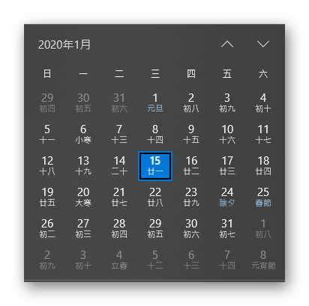

申請案-專責人員-登入-查詢/修改資料
姓名輸入
日期時間 | 教師姓名 | 主題 | 送審功能 | 審查意見
2020.0115 | XXX | XXXXXX | 點選 | 點選
2020.0115 | XXX | XXXXXX | 點選 | 點選
2020.0115 | XXX | XXXXXX | 點選 | 點選
2020.0115 | XXX | XXXXXX | 點選 | 點選
2020.0115 | XXX | XXXXXX | 點選 | 點選
2020.0115 | XXX | XXXXXX | 點選 | 點選
電子郵件輸入
審查日期起始
2020.01.15
審查日期終止
2020.01.30
－審查表單選擇－
送出
除了輸入的方式以外，希望可以用點選的方式進行
會有兩個不同的審查表單，希望可以用下拉式的方式選擇

Slide 26







申請案-專責人員-登入-查詢/修改資料
表單1
表單2
姓名輸入
電子郵件輸入
市場評估
製造評估
財務評估
審查意見填寫
總體評估
研究資料與佐證資料是否相符
審查意見填寫
總體審查
審查日期起始
2020.01.15
審查日期終止
2020.01.30
－審查表單選擇－
送出

Slide 27
申請案-專責人員-登入-查詢/修改資料
送出時間 | 審查期限 | 委員姓名 | 委員郵件 | 回收狀況 | 建議點選
2020.01.15 | 2020.01.30 | XXX | XXX@XX | 尚未回傳 | 點選
2020.01.15 | 2020.01.30 | XXX | XXX@XX | 尚未回傳 | 點選
2020.01.15 | 2020.01.30 | XXX | XXX@XX | 尚未回傳 | 點選
2020.01.15 | 2020.01.30 | XXX | XXX@XX | 尚未回傳 | 點選
2020.01.15 | 2020.01.30 | XXX | XXX@XX | 已回傳 | 點選
2020.01.15 | 2020.01.30 | XXX | XXX@XX | 已回傳 | 點選
日期時間 | 教師姓名 | 主題 | 送審功能 | 審查意見
2020.0115 | XXX | XXXXXX | 點選 | 點選
2020.0115 | XXX | XXXXXX | 點選 | 點選
2020.0115 | XXX | XXXXXX | 點選 | 點選
2020.0115 | XXX | XXXXXX | 點選 | 點選
2020.0115 | XXX | XXXXXX | 點選 | 點選
2020.0115 | XXX | XXXXXX | 點選 | 點選
綜整審查結果
通過
未通過
修改
返回
送出
專責人員送出的同時間，會郵件給老師知道。
點修改的時候，可否彈跳出一個時間的功能，讓專責人員可以填寫截止日期，若截止日期上為修改完畢，資料將會進行失效。
另外，截止日期前7天，是否可以郵件通知老師注意修改的時效。

Slide 28
申請案-專責人員-登入-數據資料下載
查詢/修改資料
審查發放/回收
數據資料下載
返回

Slide 29
申請案-專責人員-登入-查詢/修改資料
數據資料下載>研發能量展現平台
EXCEL數據資料表下載
研發能量展現平台
待規劃
PBL學習申請
待規劃
師生社群申請
待規劃
返回

Slide 30
EXCEL數據資料表欄位
填寫時間 | 送出時間 | 審查起始日 | 審查終止日 | 審核結果 | 教師員工編號 | 教師姓名 | 隸屬學院 | 隸書系所 | 電子郵件 | 連絡電話 | 主題 | 領域 | 產業類別 | 5 + N產業類別 | 成果摘要 | 成果應用範疇 | 需求成熟度 | 市場成熟度 | 投資成熟度 | 製造成熟度 | 技術成熟度 | 組織成熟度 | 科學成熟度 | 社會貢獻成熟度 | 創新成熟度綜合評估 | 創新成熟度平均等級 | 委員1姓名 | 意見回覆日期 | 委員1市場面 | 委員1 | 委員1審查3 | 委員1審查建議 | . . . . . . | . . . . . .

Slide 31
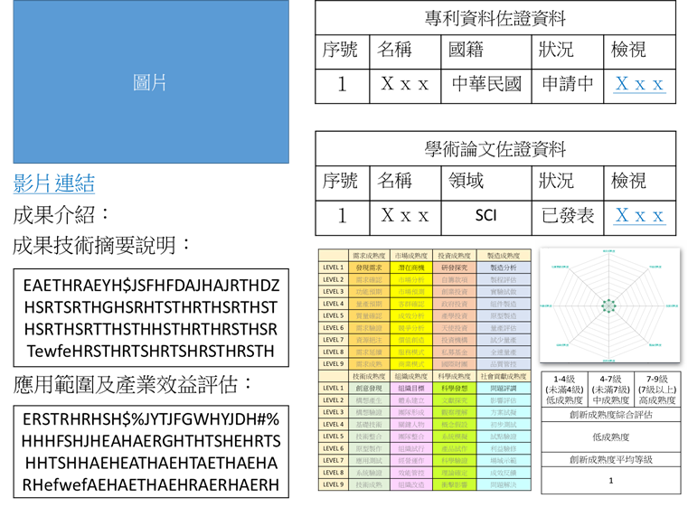
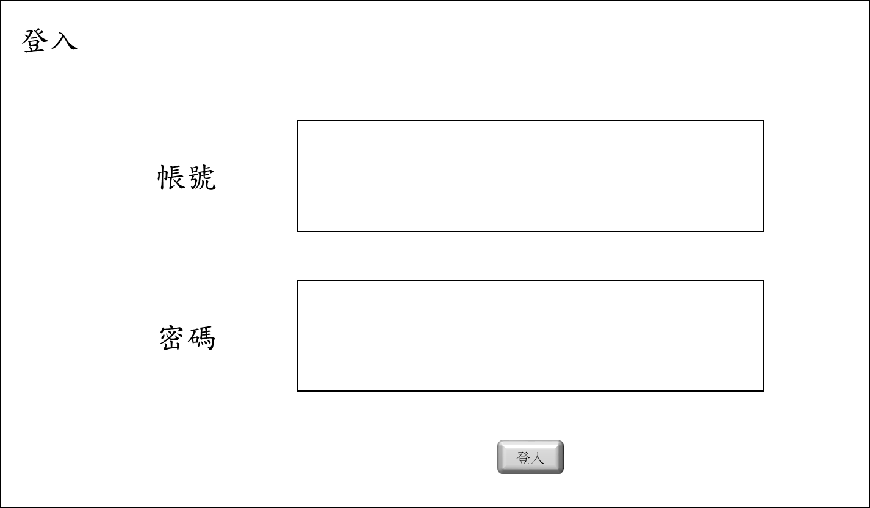
委員畫面
送出日期 | 審查期限 | 類型 | 主題 | 審查填寫
2020.01.15 | 2020.01.30 | 研究…. | XXXXXXXXXXX | 點選
2020.01.15 | 2020.01.30 | 研究…. | XXXXXXXXXXX | 已送出
2020.01.15 | 2020.01.30 | PBL | XXXXXXXXXXX | 點選
2020.01.15 | 2020.01.30 | 社群 | XXXXXXXXXXX | 點選
信件內容
委員您好，有關SGSHSRTHTHRHRHRTHRT，
您的審查代號登入是XXXX
審查時間：2020.01.15-2020.01.30
請注意審查時間~~
請至http://VDFGRSHRSHSRTH
送出後更改狀態，無法再填寫跟觀看
審查
研究資料
附件資料
總體審查
審查意見填寫
根據所選的表單做置換
返回
暫存
送出

